Slide 1
Вирішення задач в функціональному стилі
Нікандр Маргаль

Slide 2
Зворотня польська нотація
Звичайний вираз: 10 - (4 + 3) * 2
Вираз у зворотньому записі: 10 4 3 + 2 * -

Slide 3
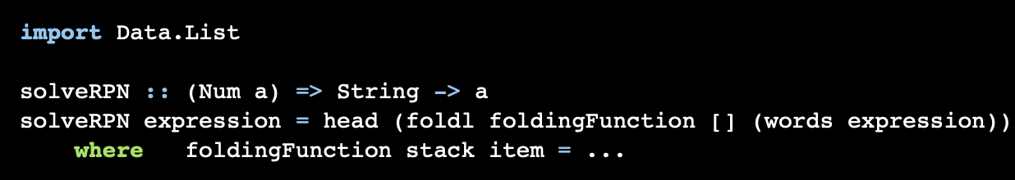
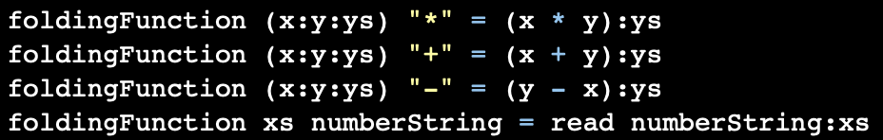
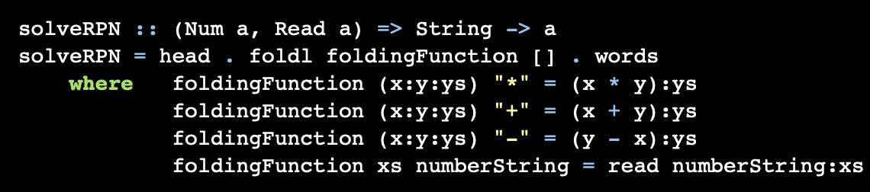
Спробуємо визначити функцію для обчислення виразів у ЗПН
solveRPN :: (Num a) => String -> a
Для простоти розіб’ємо рядок з виразом на операнди і оператори функцією words.
words "10 4 3 + 2 * - " = ["10","4","3","+","2","*","-"]
Для вирішення задачі просто використати функцію згортки вліво foldl

Slide 4
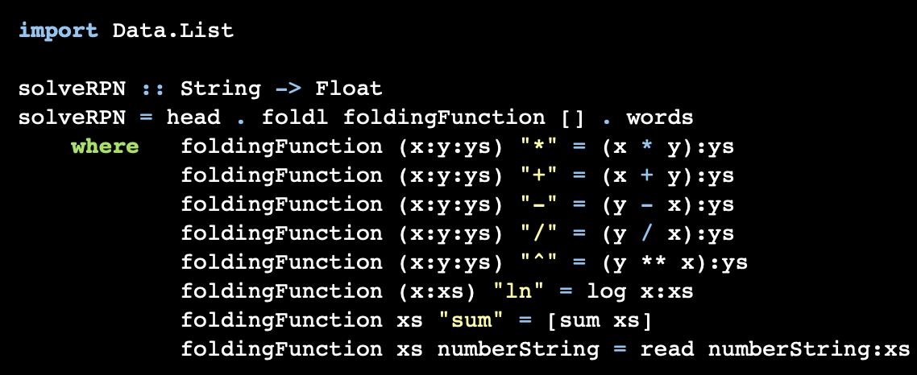
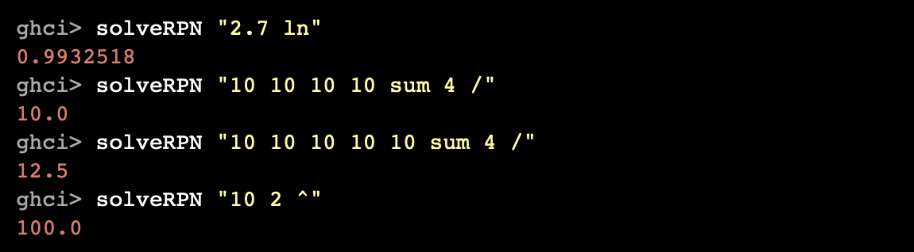
В результаті, функція solveRPN матиме вигляд
Протестуємо функцію на різних значеннях операторів і операндів:

Slide 5
Від Гітроу до Лондона
Суть задачі полягає в тому, щоб за найменший проміжок часу дістатися від одного місця до іншого.

Slide 6
Полегшимо собі задачу, спростивши схему. Також введемо деякі позначення:
А – рухатися прямо дорогою А
В – рухатися прямо дорогою В
С – повернути і їхати прямо, поки не зустрінемо сусідню дорогу
Поступово шукатимемо найкоротшу дорогу до кожної з точок An і Bn, на кожній
ітерації використовуючи знання про попередні точки. Таким чином ми знайдем
найкоротший шлях, коли дійдемо до точок з індексом 4.

Slide 7
Визначимо структуру Section та похідний від неї тип RoadSystem
Тоді наша система доріг від Гітроу до Лондона виглядатиме так:
Для результуючого шляху визначимо ще одну структуру і тип:
Визначимо нашу функцію пошуку оптимального шляху: optimalPath :: RoadSystem -> Path
При передачі їй heathrowToLondon як параметру, вона має повертати:

Slide 8
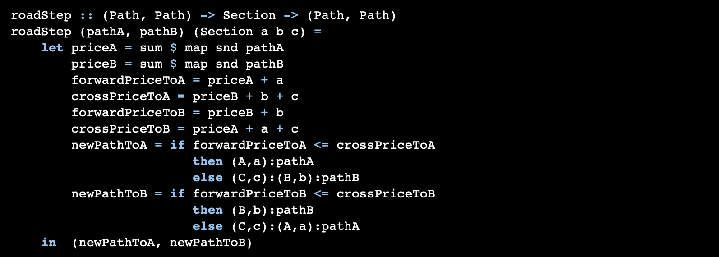
Визначимо функцію, що симулює один «крок» по дорозі – приймає вже пройдений шлях А і Б і можливості його продовження і повертає два найкоротших з цих продовжень.

Slide 9
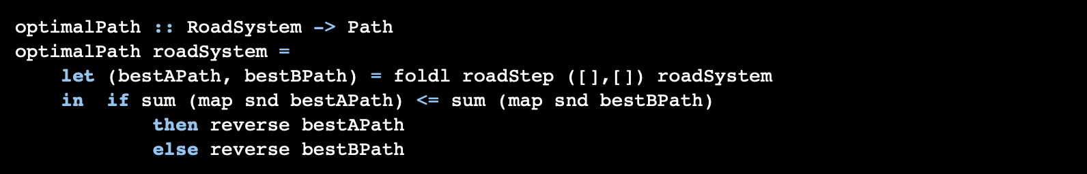
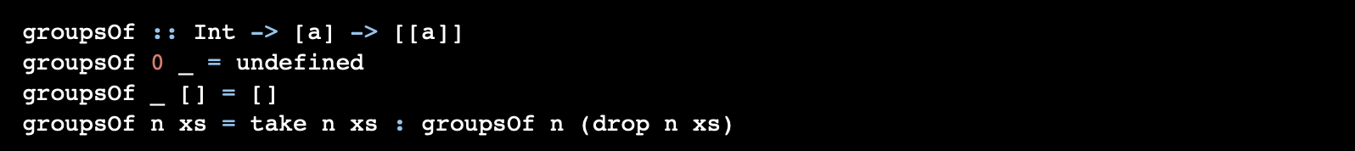
Тепер побудуємо функцію, що шукає оптмальний шлях між початковою і кінцевою точками:
Косметична функція для поділ введеної інформації на групи по N чисел:

Slide 10
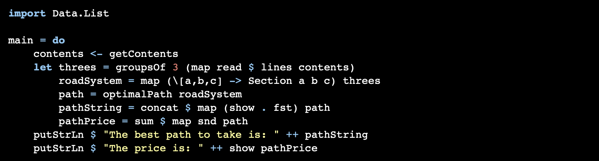

Slide 11
Дякую за увагу!

